Slide 1
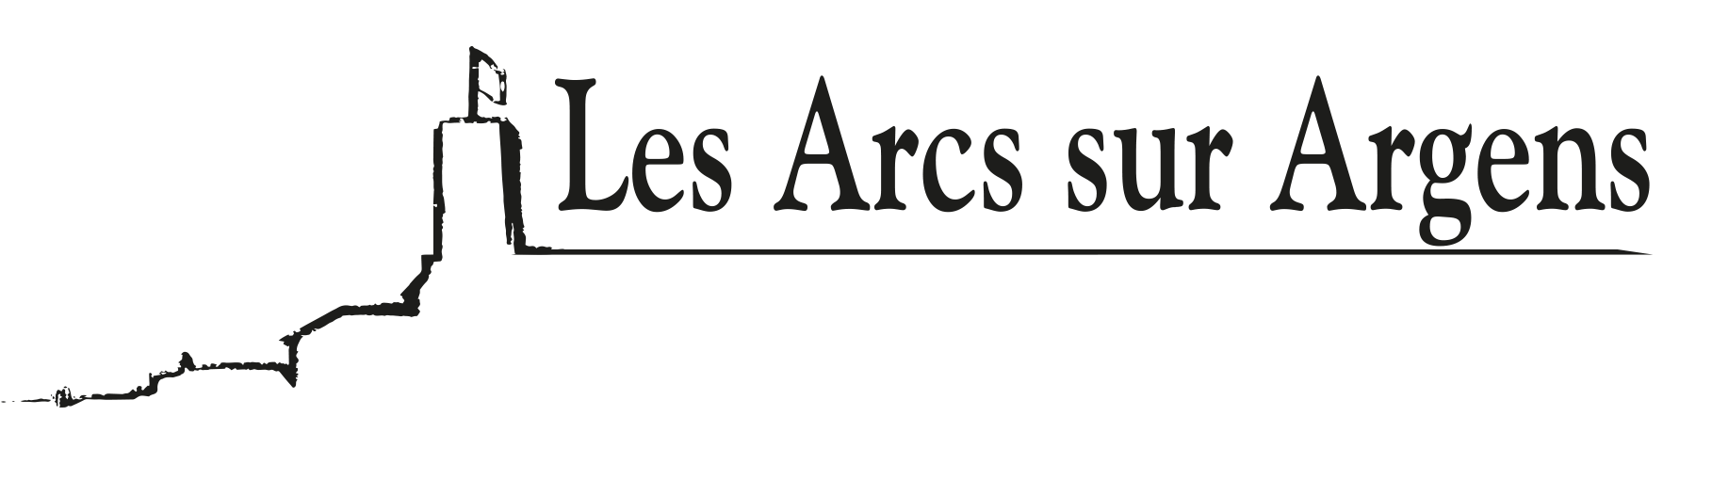

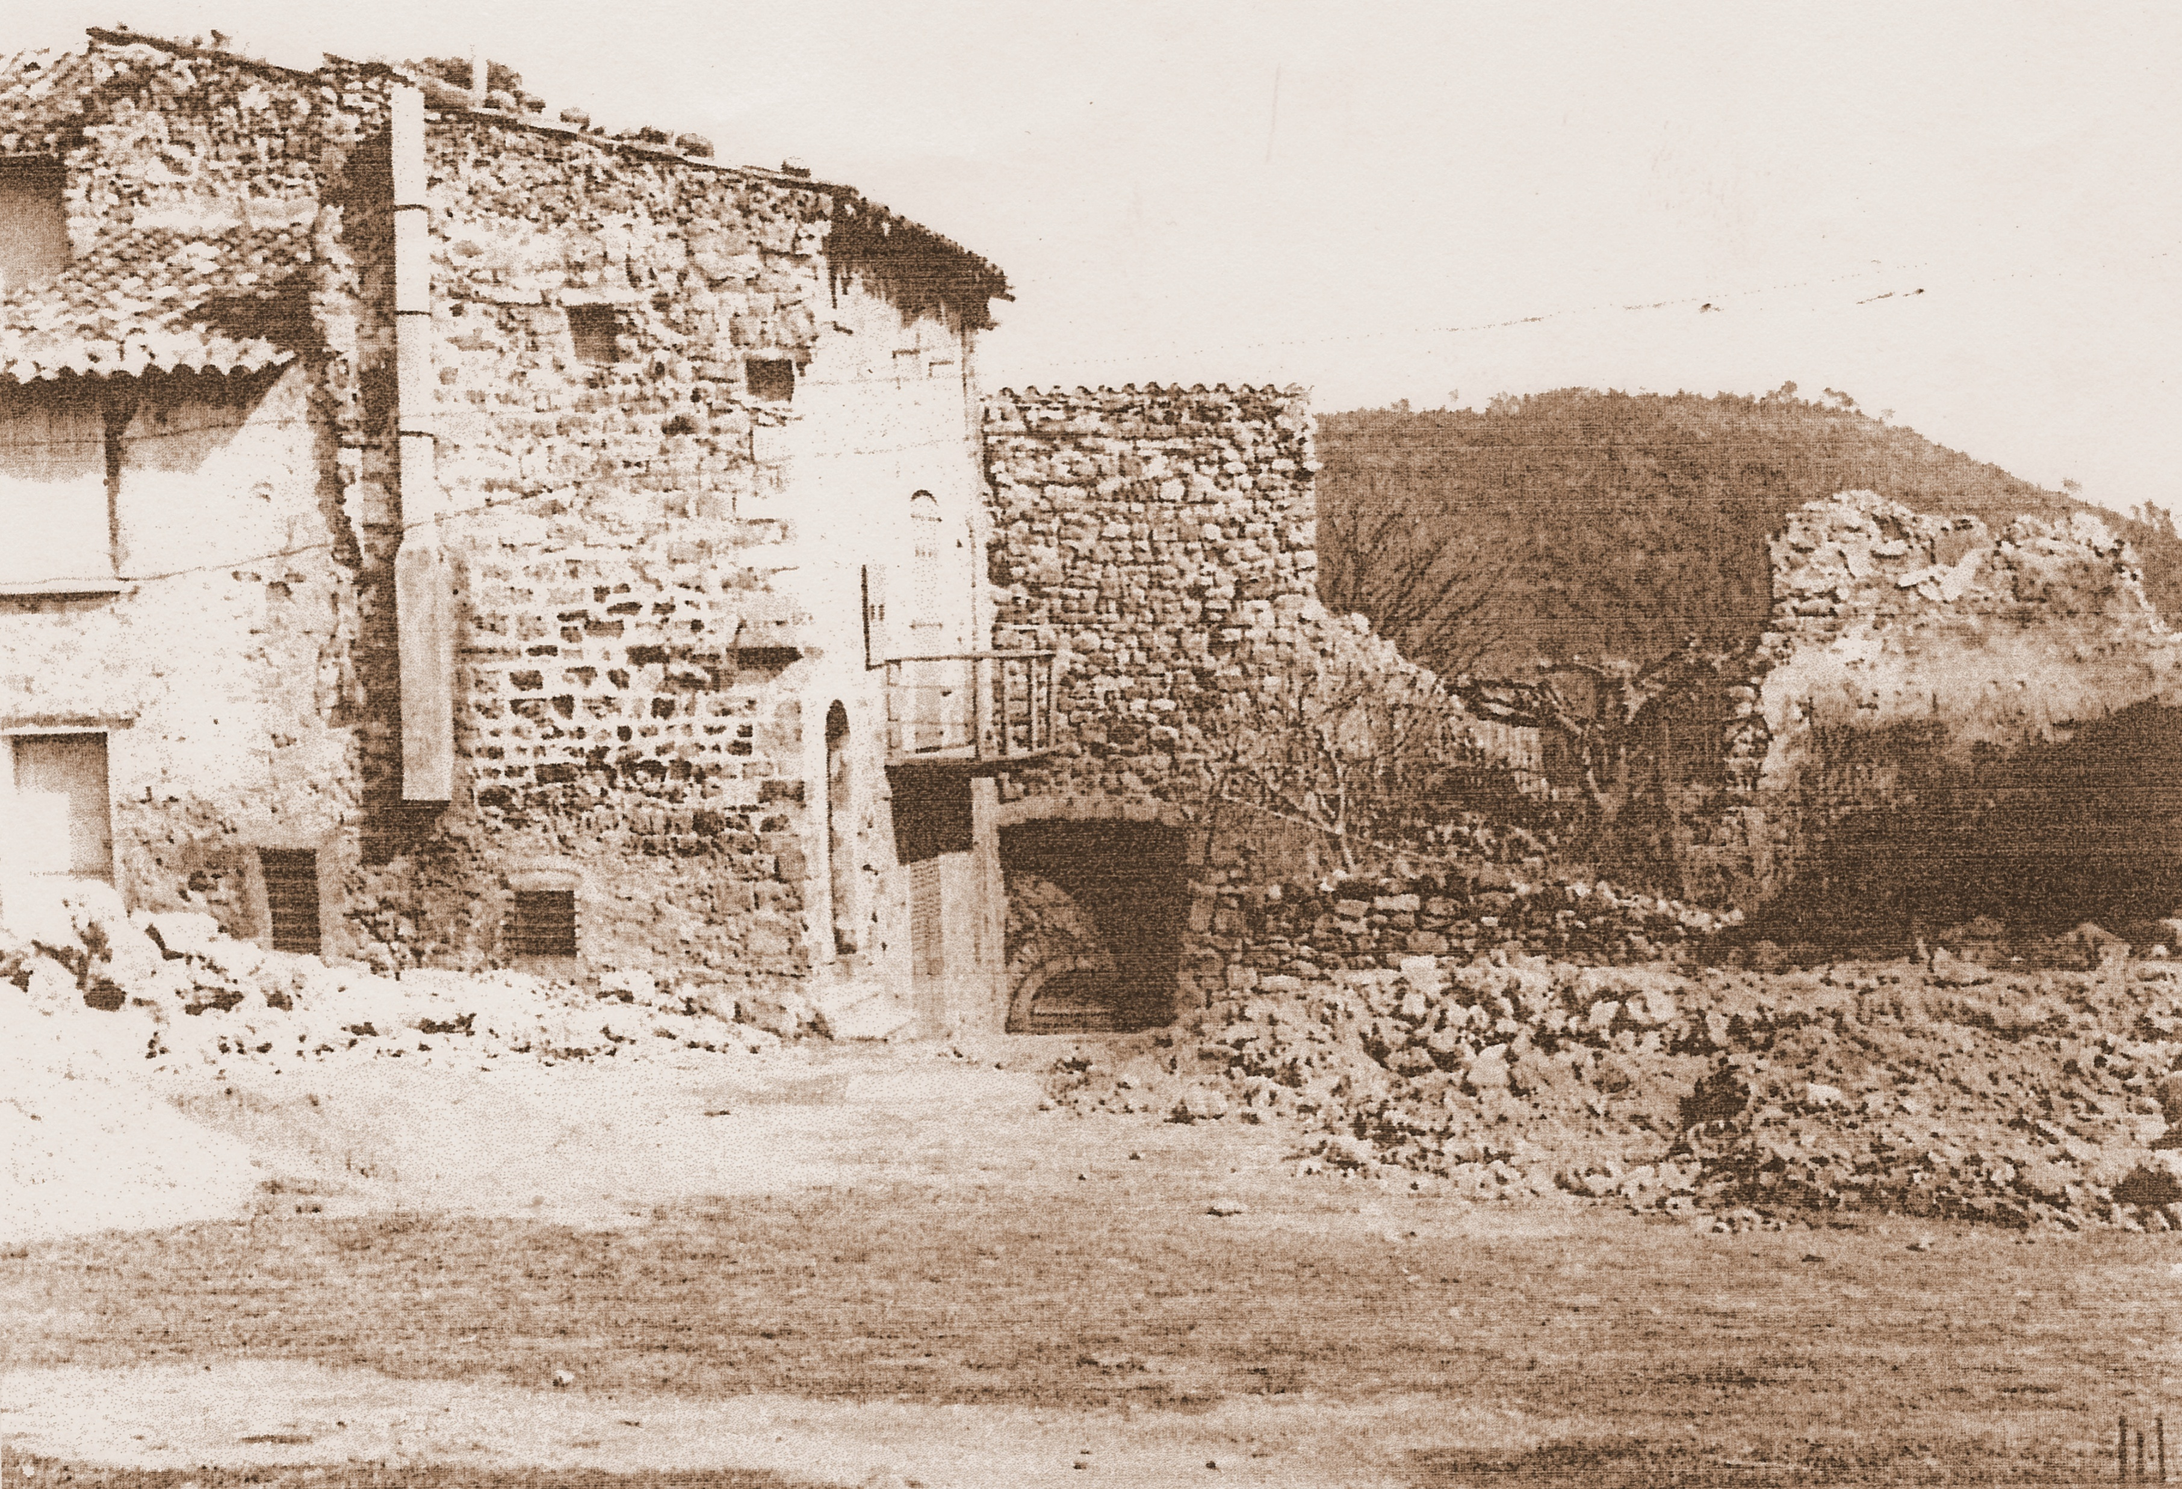
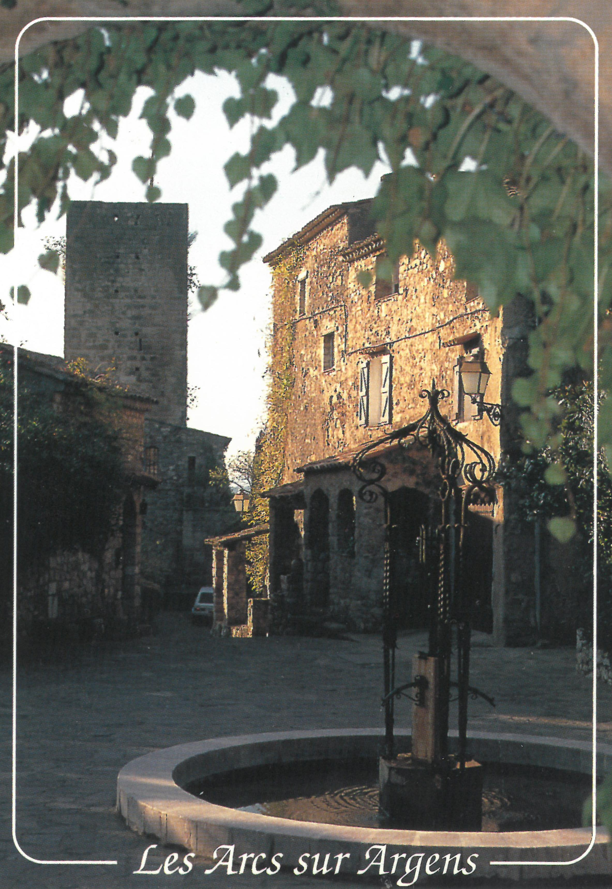

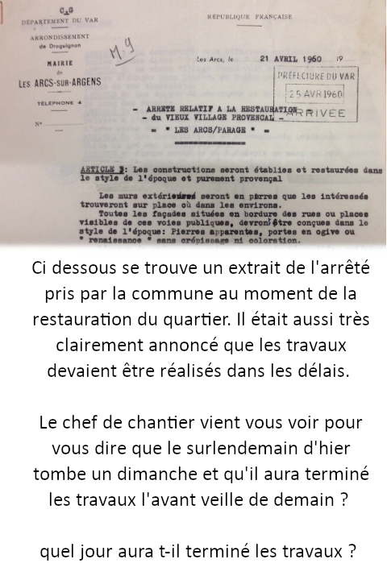



Cité médiévale
Bienvenue sur la plaque
du Parage
En résumé
Dans les jours qui ont suivi l’émission radiophonique «Bonjour M. le Maire» diffusée sur Europe 1..
Pour en savoir plus …
En résumé
Cette sculpture en fer forgé a été réalisée par Miklos DALLOS, de son prénom ..
Pour en savoir plus …
Regarder la vidéo
L’évolution du quartier du Parage
Pour les plus joueurs d’entre vous
Cliquez sur l’image pour avoir la réponse
Ville de Les Arcs sur Argens
Bastide Sainte
Cécile
Retrouvez toutes nos actualités
sur le site de la mairie des Arcs
ici

